Slide 1

Ord som inneholder sj-skj-sk-sky

Slide 2
Mu-sikk-bran-sjen
Musikk-bransjen
Musikkbransjen

Slide 3
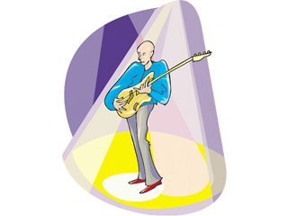
Han jobbet i musikkbransjen
Si ordet høyt

Slide 4
Hun-de-bæ-sjen
Hunde-bæsjen
Hundebæsjen

Slide 5
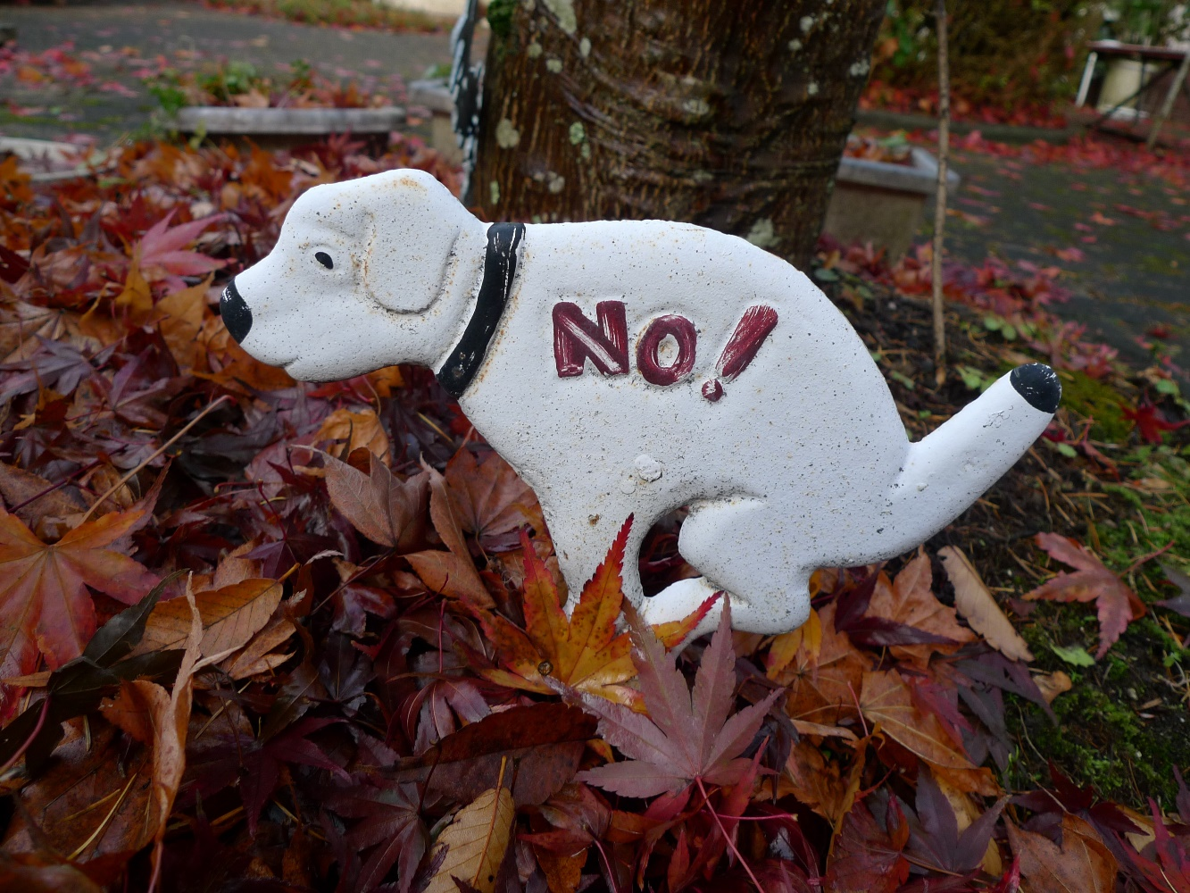
Ikke noe hundebæsj her!
Si ordet høyt

Slide 6
Sjam-po-rek-la-me
Sjampo-reklame
Sjamporeklame

Slide 7

Hun var med i en sjamporeklame
musiker
Si ordet høyt

Slide 8
Ba-ga-sje-rom-met
Bagasje-rommet
Bagasjerommet

Slide 9
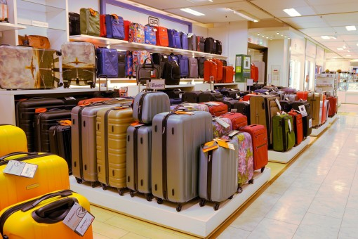
Bagasjerommet var fullt
Si ordet høyt

Slide 10
Av-skjeds-hil-sen
Avskjeds-hilsen
Avskjedshilsen

Slide 11

Hun fikk en hyggelig avskjedshilsen
Si ordet høyt

Slide 12
Skjønn-hets-sa-long
Skjønnhets-salong
Skjønnhetssalong

Slide 13
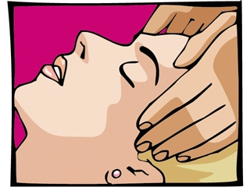
Hun fikk massasje i en skjønnhetssalong
Si ordet høyt

Slide 14
Kunst-auk-sjo-nen
Kunst-auksjonen
Kunstauksjonen

Slide 15
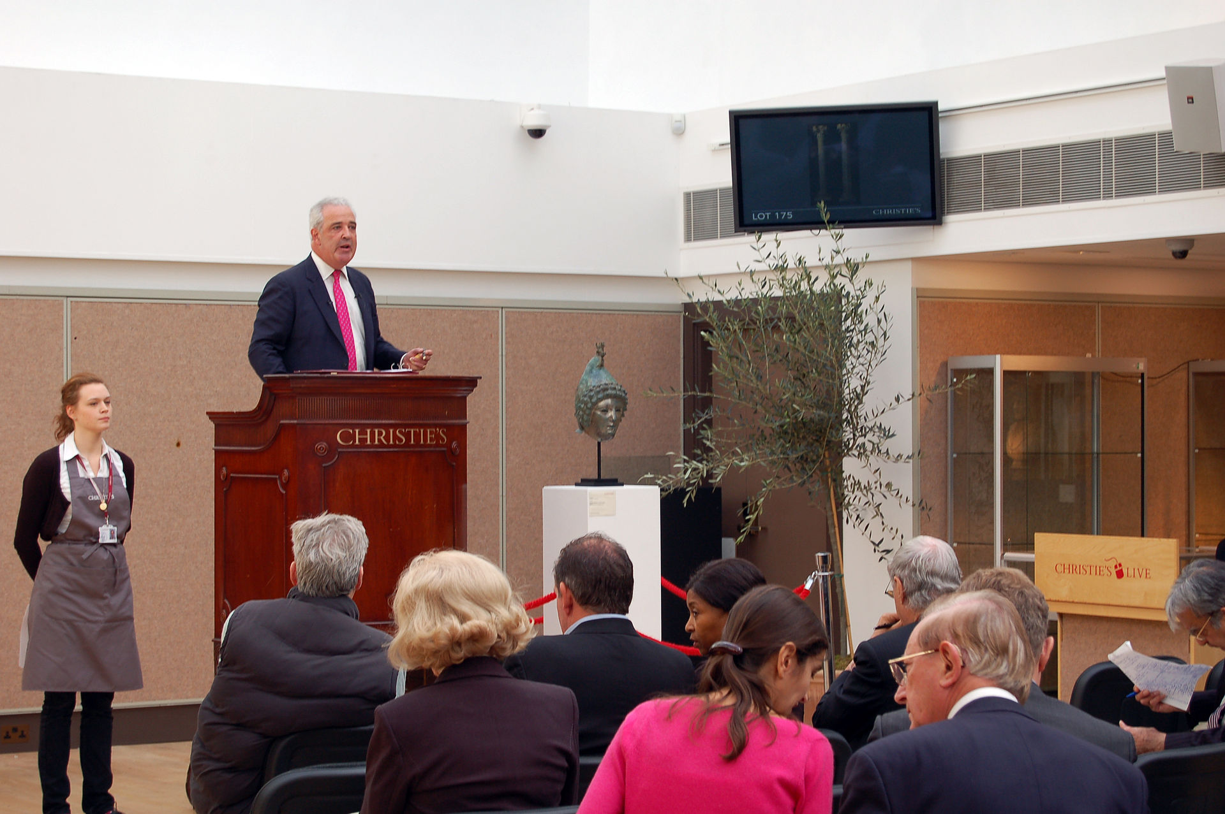
Det var mye fint på kunstauksjonen
Si ordet høyt

Slide 16
Fall-skjerm-hop-per
Fallskjerm-hopper
Fallskjermhopper

Slide 17
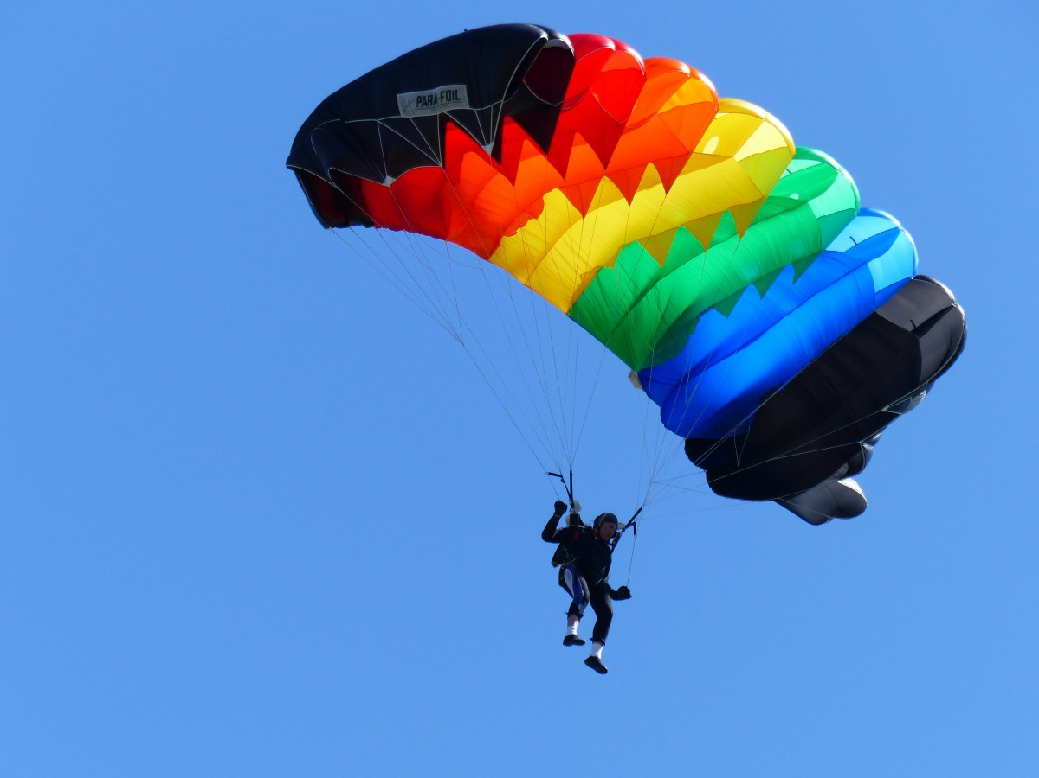
Han var en dyktig fallskjermhopper
Si ordet høyt

Slide 18
Ski-sta-fet-ten
Ski-stafetten
Skistafetten

Slide 19
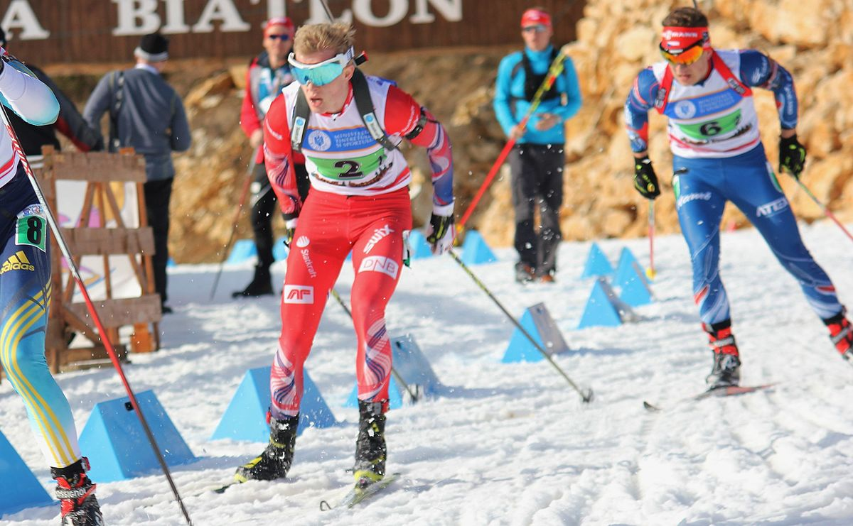
Skistafetten var spennende
Si ordet høyt

Slide 20
Skinn-støv-le-ne
Skinn-støvlene
Skinnstøvlene

Slide 21
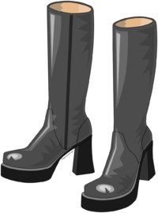
Skinnstøvlene var helt nye
Si ordet høyt

Slide 22
Brød-ski-ve-ne
Brød-skivene
Brødskivene

Slide 23
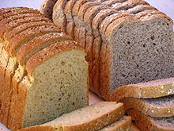
Brødskivene var helt ferske
Si ordet høyt

Slide 24
Skyg-ge-si-den
Skygge-siden
Skyggesiden

Slide 25
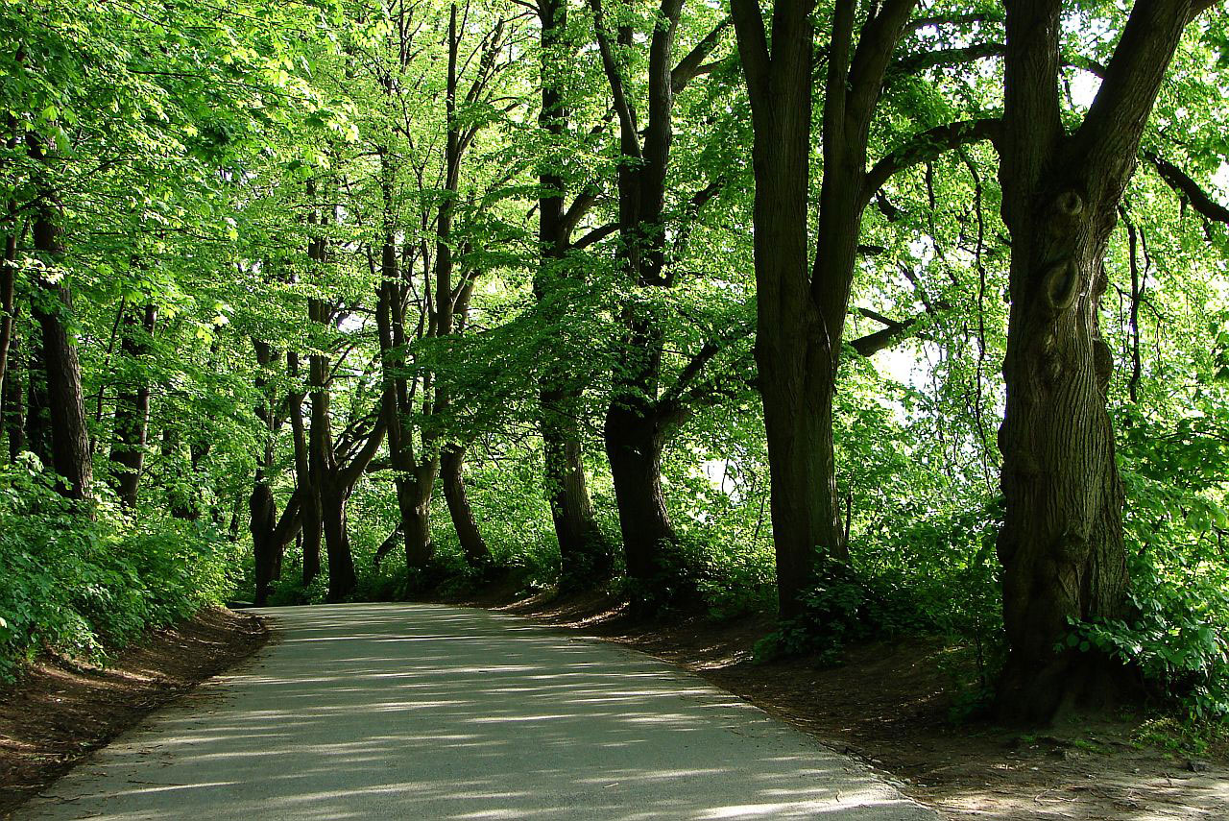
Det er lite sol på skyggesiden
Si ordet høyt

Slide 26
Sky-skra-pe-ren
Sky-skraperen
Skyskraperen

Slide 27
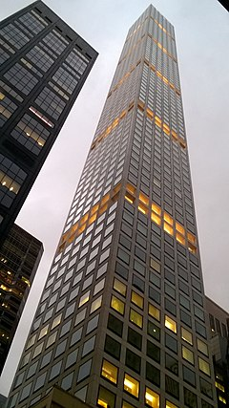
Skyskraperen er kjempehøy
Si ordet høyt

